Slide 1
Bài tập lớn Môn Trí tuệ nhân tạo GAME cờ vua
Nhóm: Phạm Minh Tâm Nguyễn Hồng Ngọc
Lâm Xuân Thư Tống Văn Vinh

Slide 2
Nội dung
Giới thiệu trò chơi cờ vua
Các thuật toán cho AI
Giới thiệu game cờ vua và demo

Slide 3
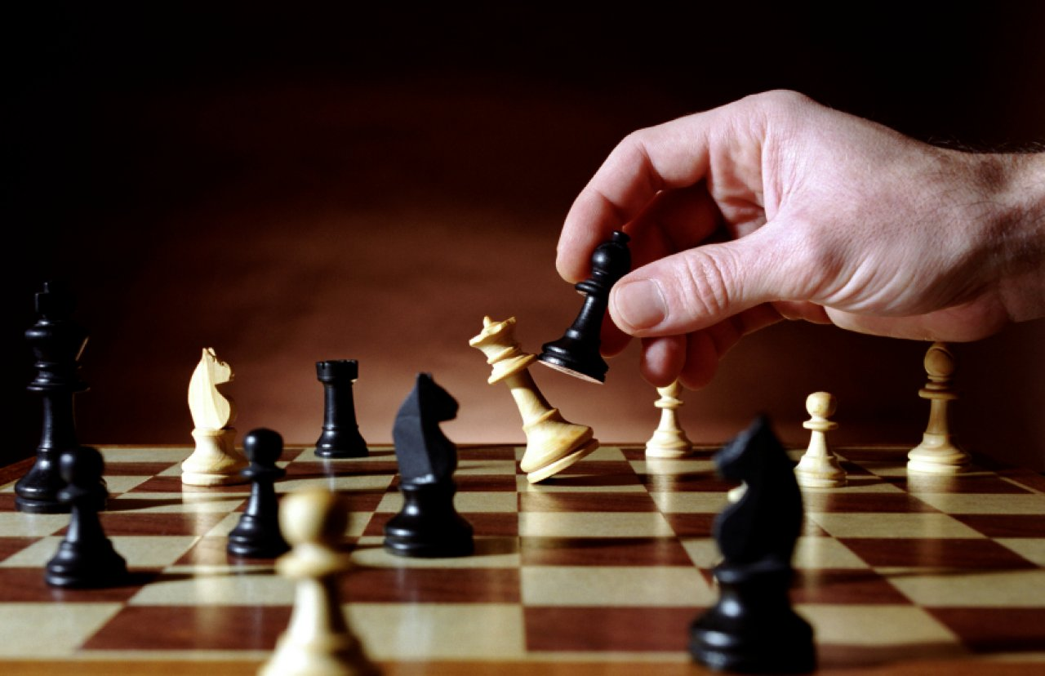
Giới thiệu Trò chơi cờ vua

Slide 4
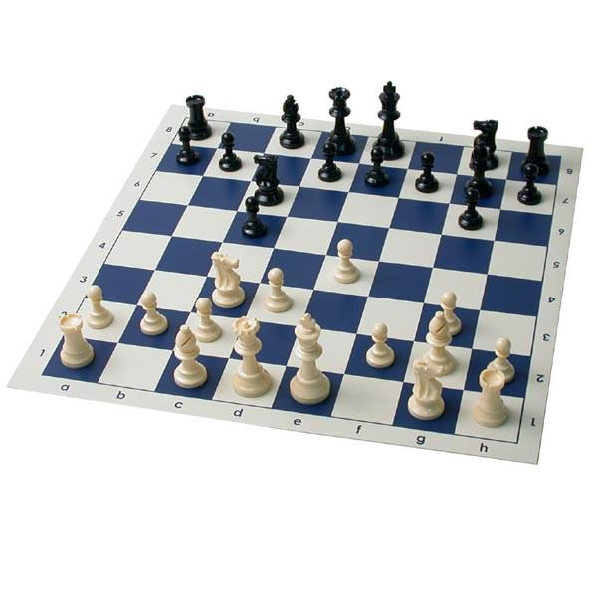
Giới thiệu Trò chơi cờ vua
Cờ vua là một boardgame thể thao trí tuệ đối kháng dành cho 2 người chơi
Ngày nay, cờ vua là một trong những trò chơi phổ biến nhất trên thế giới

Slide 5
Giới thiệu Trò chơi cờ vua
Trò chơi diễn ra trên một bàn cờ hình vuông, gồm 64 ô hình vuông với các màu đậm nhạt đan xen nhau:
8 hàng (đánh số từ 1 đến 8)
8 cột (đánh số từ a đến h)
Trò chơi theo lượt: Mỗi người chơi lần lượt thực hiện nước đi
Quân trắng đi trước, quân đen đi sau

Slide 6
Giới thiệu Trò chơi cờ vua
Người chơi khởi đầu với 16 quân cờ được sắp xếp sẵn:
8 quân Tốt (Pawn)
2 quân Mã (Knight)
2 quân Tượng (Bishop)
2 quân Xe (Rook)
1 quân Hậu (Queen)
1 quân Vua (King)

Slide 7
Giới thiệu Trò chơi cờ vua
Chiếu: Khi một quân cờ có thể ăn được quân vua của đối thủ
Chiến thắng: khi chiếu mà đối thủ không còn nước đánh tiếp
Cờ hòa: khi không có chiếu và một bên không còn nước đánh tiếp

Slide 8
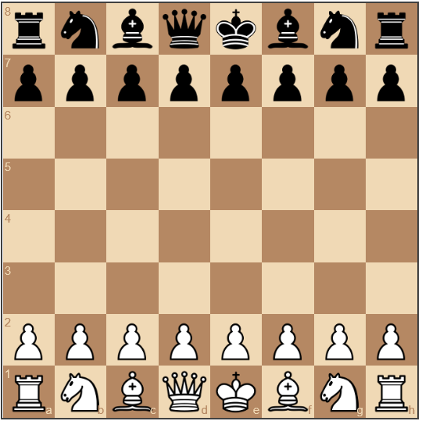
Giới thiệu game cờ vua
Game cờ vua trên máy tính: Tạo ra phần mềm (AI) có khả năng tư duy chơi cờ với con người
Bản chất AI: sau mỗi nước cờ, AI sẽ dựa trên trạng thái hiện tại của bàn cờ, tính toán để tìm ra nước đi đem lại hiệu quả tốt nhất cho mình

Slide 9
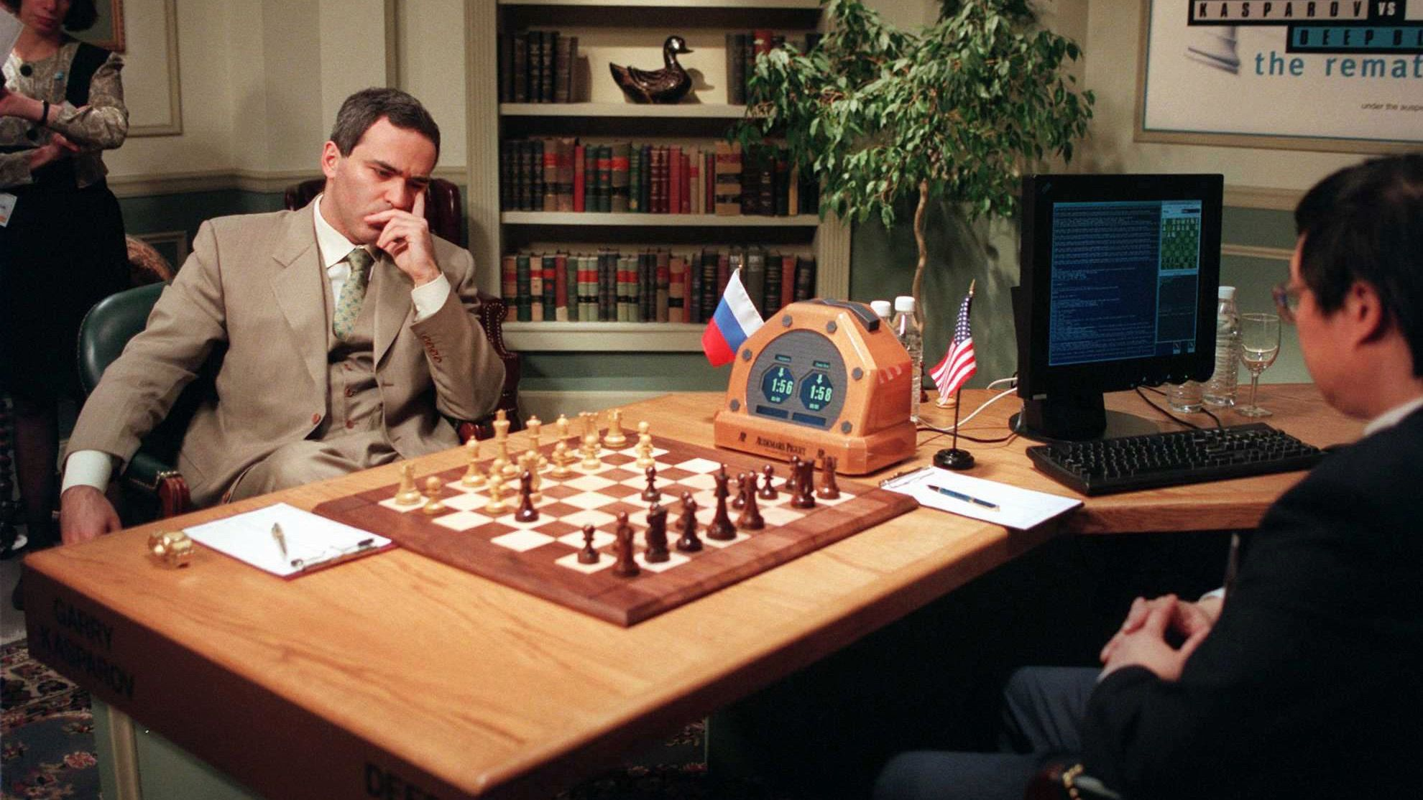
Các Thuật toán cho AI
Garry Kasparov vs. Deep Blue

Slide 10
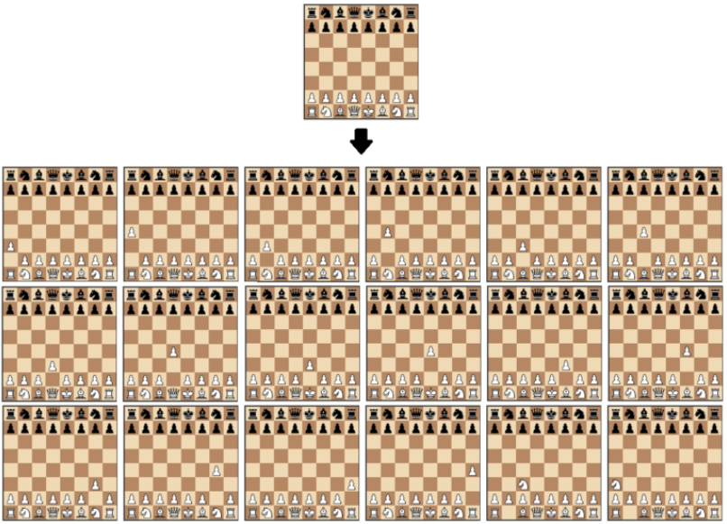
Các Thuật toán cho AI
Đầu tiên, hiện thị các bước di chuyển của quân cờ:
Sử dụng thư viện chess.js và chessboard.js để hiển thị bàn cờ
Thư viện giúp tạo ra các bước di chuyển cơ bản tuân theo luật cờ vua
Dựa vào điều này, chúng ta có thể tính toán để chọn ra nước đi phù hợp

Slide 11
Các Thuật toán cho AI
Đầu tiên, hiện thị các bước di chuyển của quân cờ:
Sử dụng thư viện chess.js và chessboard.js để hiển thị bàn cờ
Thư viện giúp tạo ra các bước di chuyển cơ bản tuân theo luật cờ vua
Dựa vào điều này, chúng ta có thể tính toán để chọn ra nước đi phù hợp

Slide 12
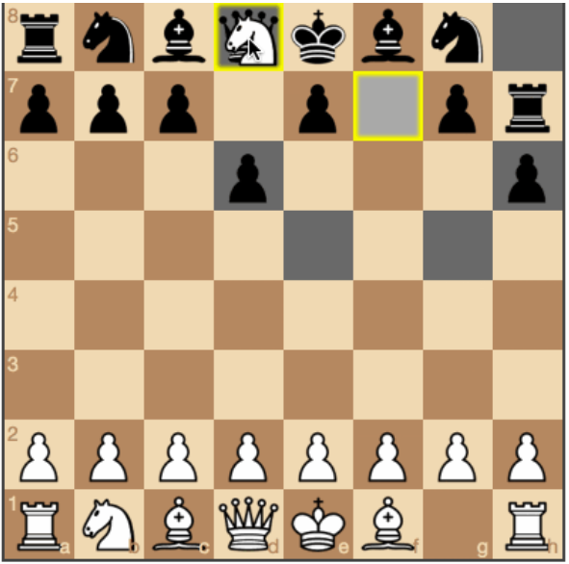
Các Thuật toán cho AI:
Tiếp theo, chọn nước đi cho AI
Đơn giản nhất, để AI đi ngẫu nhiên một nước bất kì thỏa mãn luật chơi
Tuy AI chưa thông minh nhưng ít nhất chúng ta đã có thể thực sự chơi với nó

Slide 13

Các Thuật toán cho AI
10
40
30
50
90
900
Cố gắng dự đoán thế cờ nào là tốt hơn
Với mỗi thế cờ, chúng ta cần xây dựng một hàm đánh giá điểm số để xem thế cờ nào là tốt hơn
Một cách đơn giản: Gán điểm cho mỗi quân cờ dựa trên mức độ quan trọng của chúng
Giả sử với AI là quân trắng, điểm số của thế cờ sẽ bằng tổng điểm số của các quân trắng trừ đi tổng điểm các quân đen. AI sẽ chọn nước đi đem lại điểm số cao nhất

Slide 14
Các Thuật toán cho AI
10
40
30
50
90
900
Để đánh giá tốt hơn, chúng ta cần phải xét đến vị trí quân cờ đó trên bàn chơi. Vì mức độ quan trọng của quân cờ có thể bị ảnh hưởng bởi vị trí của nó
VD: một quân tốt khi chuẩn bị nhập cung (phong) sẽ quan trọng hơn một quân tốt chưa di chuyển
Cần có những thay đổi thích hợp dựa trên vị trí quân cờ: cộng thêm những điểm số thích hợp dựa trên vị trí của quân cờ

Slide 15
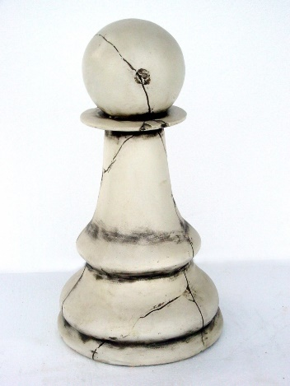
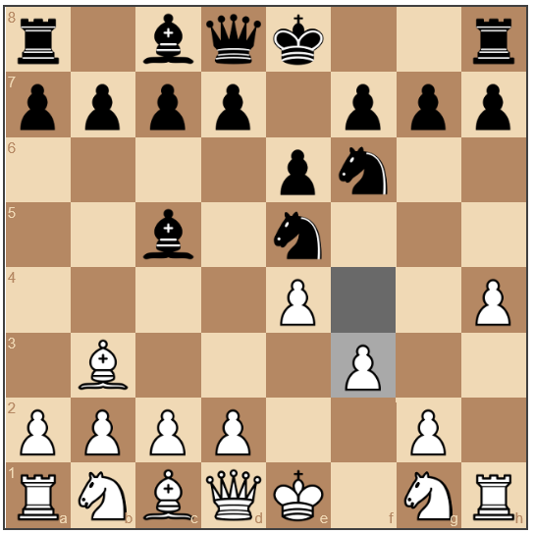
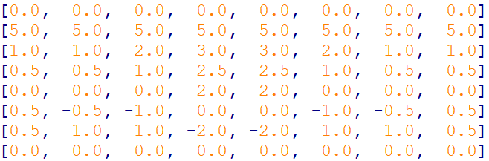
Các Thuật toán cho AI
Tốt di chuyển theo đường thẳng từng bước, ăn chéo
Tốt càng mạnh khi tiến sâu sang sân đối phương
Bảng cộng cho quân tốt phe trắng (bên dưới)

Slide 16
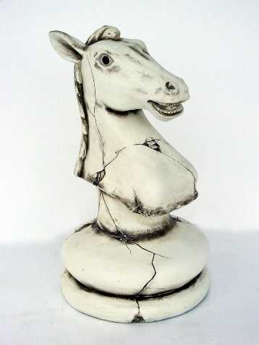
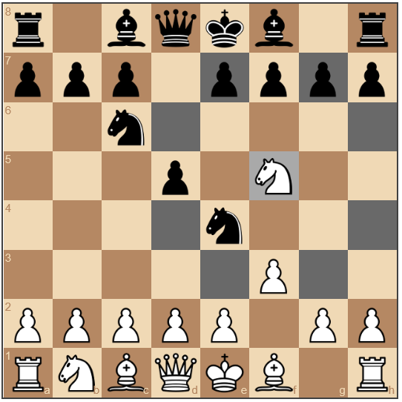
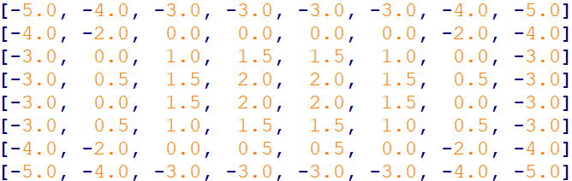
Các Thuật toán cho AI
Mã di chuyển theo đường chéo hcn (2x3) và không bị cản
Mã mạnh hơn khi gần trung tâm bàn cờ
Bảng cộng cho quân mã phe trắng (bên dưới)

Slide 17
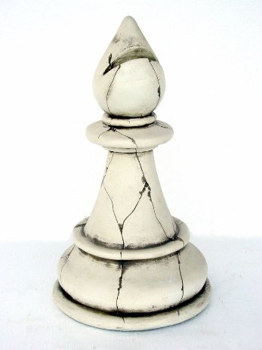
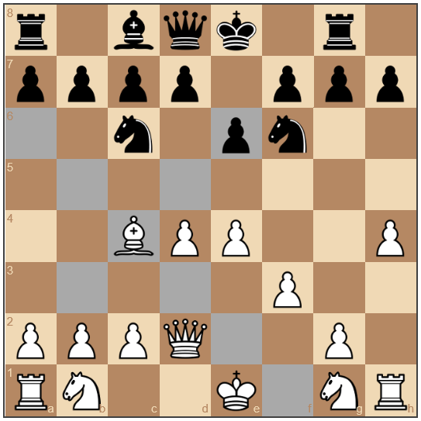
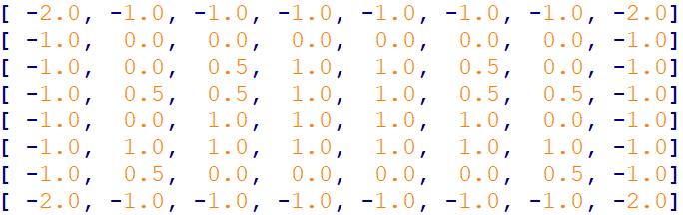
Các Thuật toán cho AI
Tượng di chuyển theo đường chéo khi không bị cản
Tượng mạnh hơn khi gần trung tâm bàn cờ và về phía phe mình
Bảng cộng cho quân tượng phe trắng (bên dưới)

Slide 18
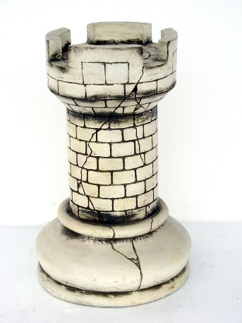
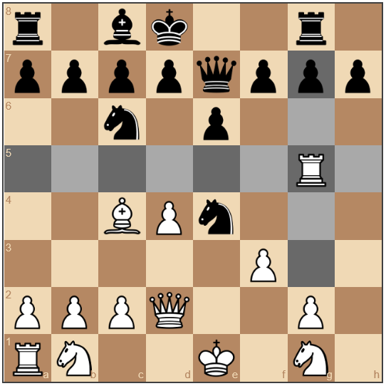
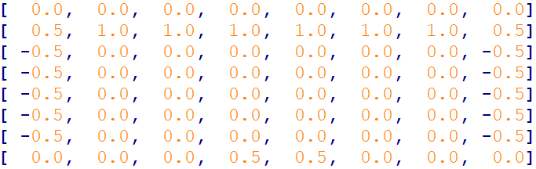
Các Thuật toán cho AI
Xe di chuyển theo đường thẳng khi không bị cản
Xe càng mạnh khi ở vị trí có thể tấn công tướng đối phương
Bảng cộng cho quân xe phe trắng (bên dưới)

Slide 19
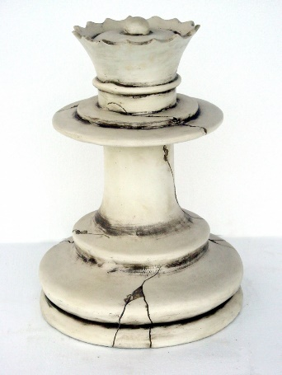
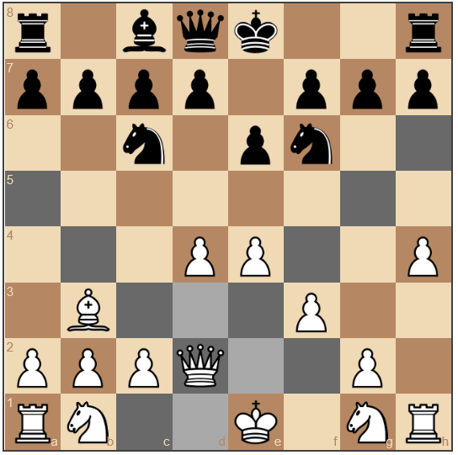
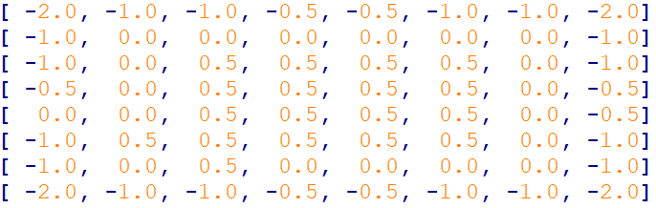
Các Thuật toán cho AI
Hậu di chuyển theo đường thẳng hoặc chéo
Hậu càng mạnh khi ở trung tâm bàn cờ
Bảng cộng cho quân xe phe trắng (bên dưới)

Slide 20
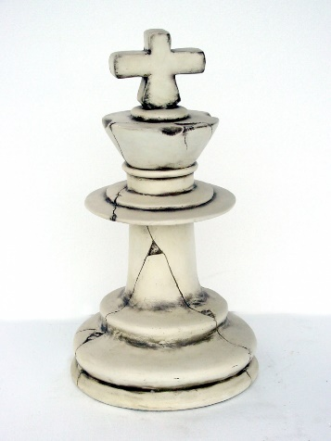
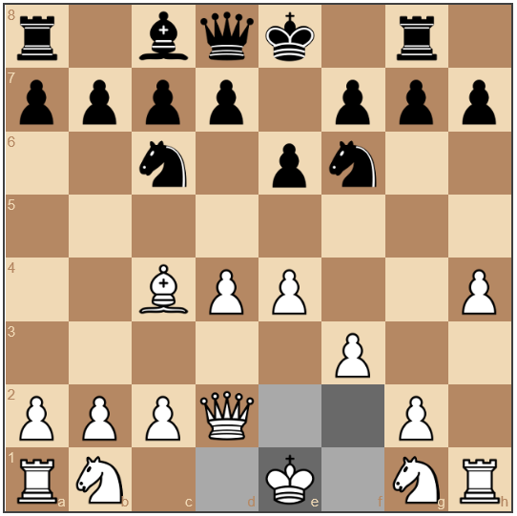
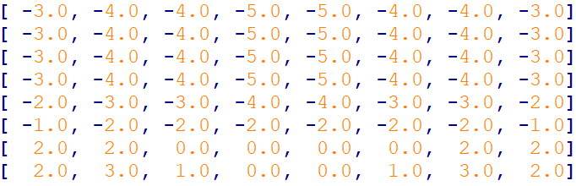
Các Thuật toán cho AI
Tướng di chuyển 1 bước theo đường chéo hoặc thẳng
Tướng mạnh hơn khi đứng ở sân phe mình, nơi khó bị tấn công
Bảng cộng cho quân tướng phe trắng (bên dưới)

Slide 21
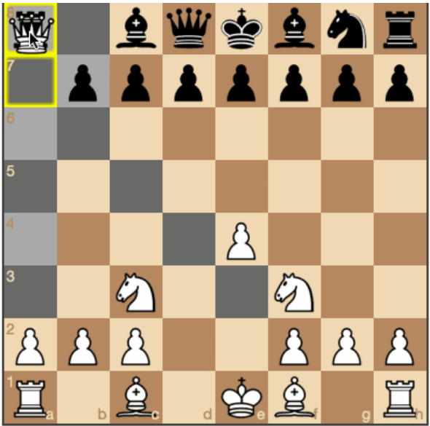
Các Thuật toán cho AI
Với bước này, AI đã thông minh hơn một chút, biết cách để ăn các quân cờ của đối thủ
Tuy nhiên AI chưa biết tính đến nước đi sau đó, nên thường ăn quân một cách mù quáng và dễ dàng bị đánh bại

Slide 22
Các Thuật toán cho AI
Với bước này, AI đã thông minh hơn một chút, biết cách để ăn các quân cờ của đối thủ
Tuy nhiên AI chưa biết tính đến nước đi sau đó, nên thường ăn quân một cách mù quáng và dễ dàng bị đánh bại

Slide 23
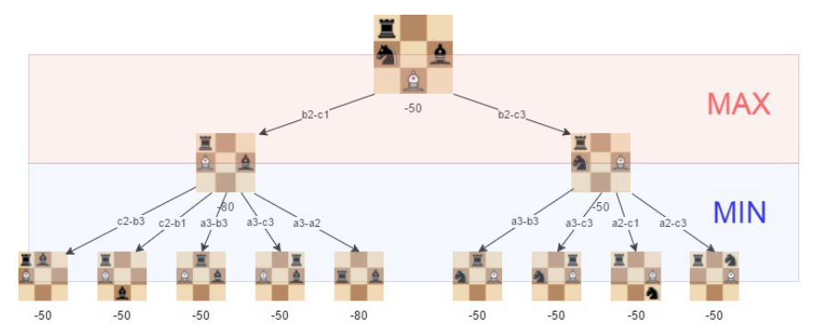
Các Thuật toán cho AI
Để AI tính được các nước đi sau đó, sử dụng minimax:
Bàn cờ được tính điểm dựa trên tổng điểm quân trắng trừ đi tổng quân đen
Quân trắng sẽ là “max” nghĩa là tìm cách để tối đa điểm của bàn cờ
Quân đen sẽ là “min” nghĩa là tìm cách để tối thiểu điểm của bàn cờ
Thể hiện các hướng đi qua cây Min-Max

Slide 24
Các Thuật toán cho AI
Cách đi phù hợp được chọn dựa trên từng tình huống cụ thể
VD: AI là quân trắng sẽ tìm các tối đa hóa hiệu quả (ở nhánh max – nhánh quân trắng đi) và đồng thời tối thiểu hóa hậu quả (ở nhánh min – nhánh quân đen đi).
Thuật toán xét càng sâu thì AI càng thông minh và tính toán được nhiều nước đi hơn

Slide 25
Các Thuật toán cho AI
Với Minimax, AI giờ đây đã có thể tính toán được nước đi tiếp theo của đối thủ để có thể chọn cách có lợi nhất cho mình
Tuy nhiên hiệu quả của Minimax phụ thuộc vào độ sâu của thuật toán. Nhưng với độ sâu càng cao, thời gian tính toán là rất cao và không phù hợp cho thực tế
Sử dụng cắt tỉa alpha-beta

Slide 26
Các Thuật toán cho AI
Cắt tỉa alpha-beta dựa trên tư tưởng: Nếu thấy một việc làm tệ thì không cần xem nó tệ đến mức nào
Giúp giảm số nút để không lãng phí thời gian tìm kiếm
Thêm vào 2 tham số alpha-beta cho biết giá trị nào nằm ngoài [alpha,beta] thì không cần xét nữa
Với cắt tỉa alpha-beta, thời gian tính toán của minimax được giảm đi đáng kể

Slide 27
Các Thuật toán cho AI
Lúc đầu, nút trên cùng có giá trị alpha = - và beta =
Nếu như đạt đến nút lá thì lưu lại giá trị nút đó
Với nhánh max, tìm kiếm lần lượt các nút và lưu lại giá trị tốt nhất (max) vào alpha để thực hiện cho các nút tiếp sau
Với nhánh min, tìm kiếm lần lượt các nút và lưu lại giá trị tốt nhất (min) vào beta để thực hiện cho các nút tiếp sau
Thuật toán kết thúc khi alpha >= beta

Slide 28
Các Thuật toán cho AI
Nhận xét: thuật toán phụ thuộc vào độ sâu tìm kiếm của minimax
Mức 1: tương đương với không áp dụng Minimax, chơi theo cách tìm quân cờ có lợi nhất để ăn
Mức 2: Đã biết chạy khi bị đuổi do đã tính được việc người chơi có thể ăn quân của mình
Mức 3: Biết tính toán đến các nước chiếu tướng bắt xe, hậu, … do tính đến nước đi tiếp sau của mình
Mức 4: AI chơi tốt vì dự đoán được nhiều nước đi của người chơi hơn

Slide 29
Giới thiệu game cờ vua và demo
Demo…

Slide 30
Thank you

